Slide 1

BerrieLocal
Сервис доставки продуктов с интеграцией локальных магазинов
Подготовила группа 6.5

Slide 2

Команда разработчиков
Архип Коробов – Team lead, Mobile developer
Максим Долженко – Backend developer
Маргарита Смагина – Project Manager & Business Analytic
BerrieLocal
1

Slide 3
Решаемые проблемы
отсутствие интернет площадок, специализирующихся на оптовых сделках
сложная интеграция локальных магазинов в существующие сервисы
BerrieLocal
2

Slide 4
Целевая аудитория
оптовый продавец
оптовый покупатель
BerrieLocal
3

Slide 5
Предлагаемое решение
создание приложения, в котором пользователь регистрируется уже как магазин и имеет быстрый и легкодоступный способ как к оптовым закупкам, так и к предложению своего товара
BerrieLocal
4

Slide 6




Используемые технологии
Flutter
Spring Boot
Docker
PostgreSQL
BerrieLocal
5

Slide 7



Конкурентное преимущество
Специализация на оптовых продажах B2B
Система рекомендаций магазинов
Управление магазином внутри приложения
Комиссия за пользование сервисом меньше, чем у конкурентов
BerrieLocal
6

Slide 8
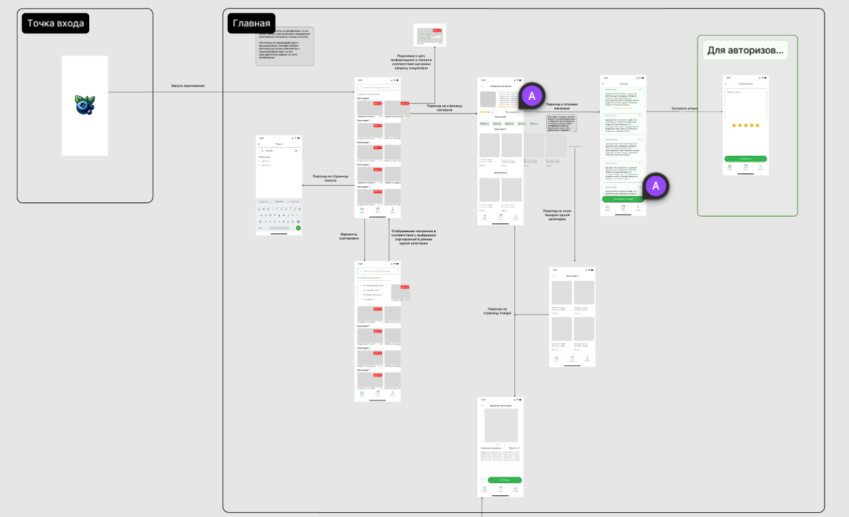
Демонстрация продукта
Функциональная схема и дизайн в Figma
BerrieLocal
7

Slide 9

Бизнес-модель
Торговая площадка, которая соединяет продавцов и покупателей, заработок осуществляется за счёт комиссии за сделку
BerrieLocal
8

Slide 10

Краткосрочные цели проекта
Запуск MVP, интеграция текущих клиентов, сбор обратной связи для улучшения приложения
BerrieLocal
9

Slide 11
Долгосрочные цели проекта
Внедрение поддержки CRM и иных систем управления, улучшение поиска и рекомендательной системы, расширение функционала по управлению заказами, оплата банковскими сервисами
BerrieLocal
10

Slide 12
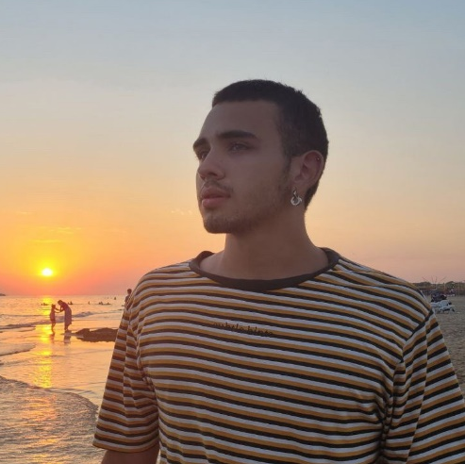
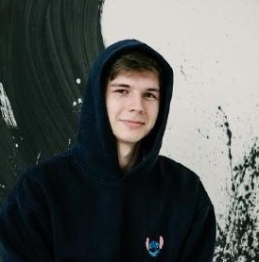
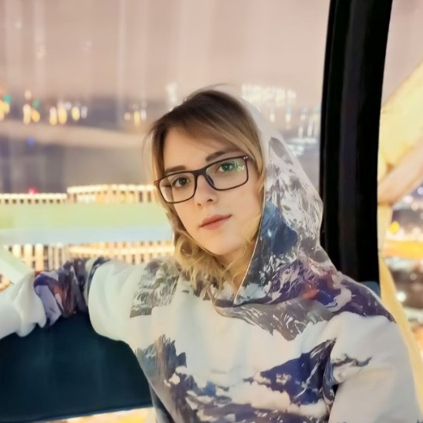

Информация о команде
Архип Коробов Team lead, Mobile developer
@arkhip_korobov
Маргарита Смагина Project Manager & Business Analytic
@margaritkin_s
Максим Долженко Backend developer
@hardprog
BerrieLocal
11

Slide 13
Выводы
BerrieLocal предлагает новый масштаб для ваших сделок! Интегрируйтесь в мир крупного предпринимательства с нами, чтобы ваши бизнес идеи расцвели в полной мере!
BerrieLocal
12

